Slide 1
Intro programmeren
Quick & dirty introductie

Slide 2
Voor we beginnen… Wat heb je nodig?
Laptop
Python
Pycharm
Mentale flexibiliteit

Slide 3
Programma
Wat is programmeren?
Variabelen
Operatoren
Binaire logica
If-else statements
Arrays
Loops

Slide 4
Wat is programmeren?

Slide 5
Wat is programmeren?
Programmeren is het opstellen van instructies
De instructies uitvoeren is geen programmeren!

Slide 6
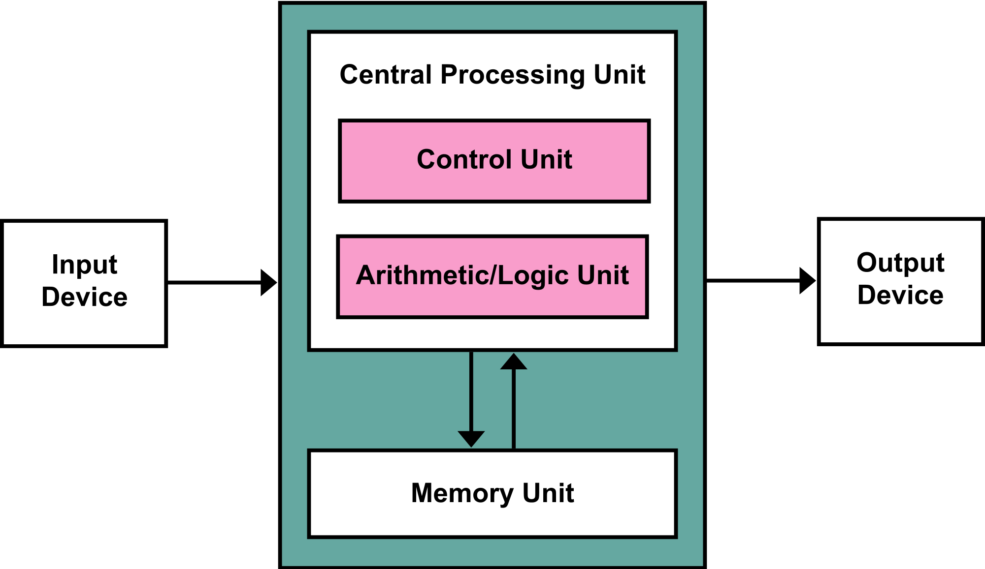
Wat is programmeren?
Een computer is een simpel apparaat wat simpele instucties kan uitvoeren.

Slide 7
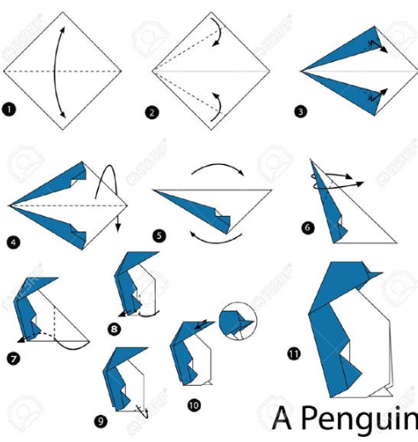
Wat is programmeren?
Imperatief: Omschrijven hoe iets gedaan moet worden

Slide 8
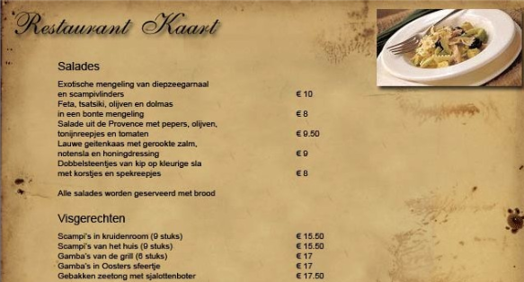
Wat is programmeren?
Decleratief: Omschrijven van het eindresultaat

Slide 9

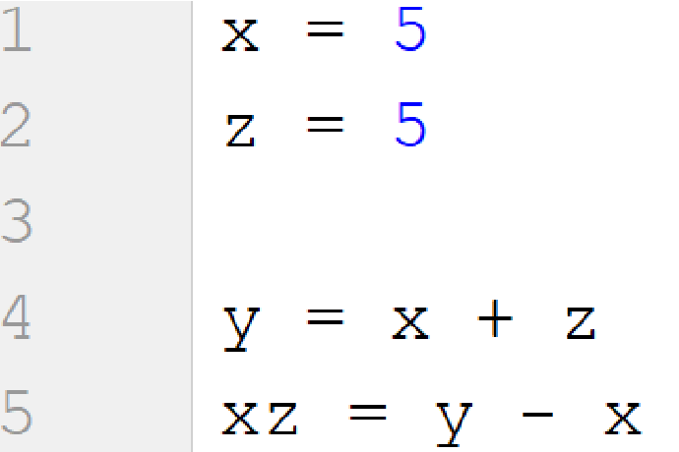
Wat is programmeren?
Lage & hoge programmeertalen

Slide 10
Variabele

Slide 11
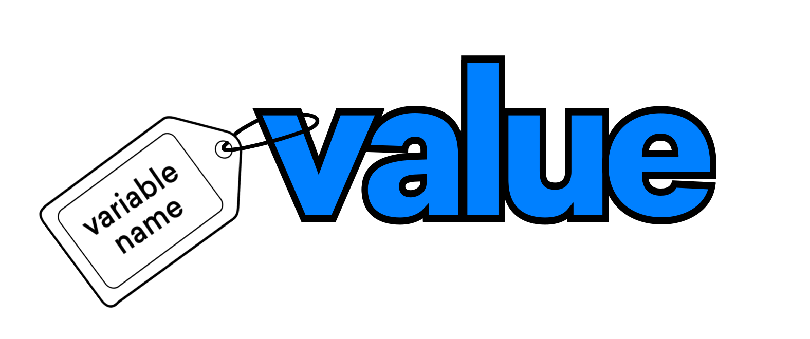
Variabele
Een label (naam) voor data!

Slide 12
Variabelen
Het label (naam) van een variable moet beginnen met een letter of laagstreepje (_)
Het is gelijkaan teken (=) wordt gebruikt om variabele een waarde te geven.
<Label> = <Data>
_mijnVar = 1
Door de juiste namen aan variabele te geven wordt code beter leesbaar!
X = 10
MaxAantalProducten = 10

Slide 13
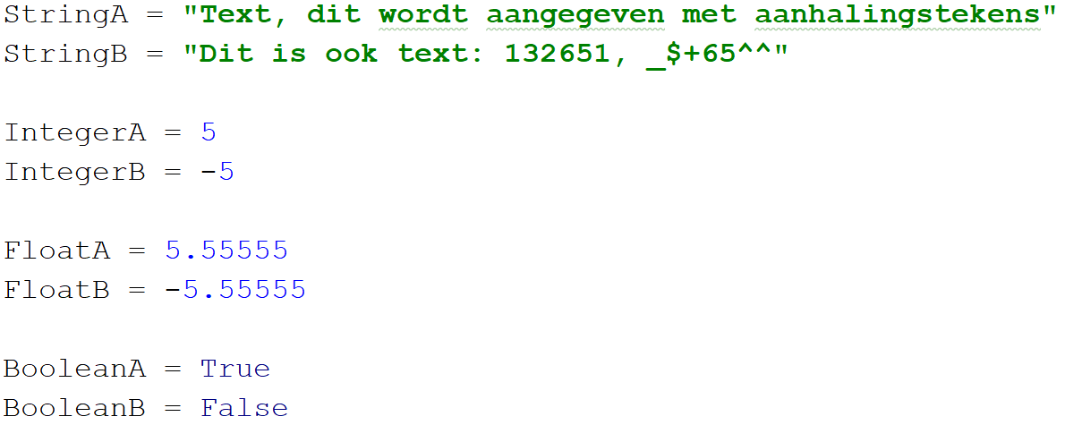
Variabelen

Slide 14
Variabelen
Variabelen slaan data op.
Variabelen geven data die is opgeslagen terug wanneer je ze aanroept.
3) Variabelen geven betekenis aan data, dit komt doordat wij als
programmeurs het label kiezen van de variabele.

Slide 15
Operatoren

Slide 16
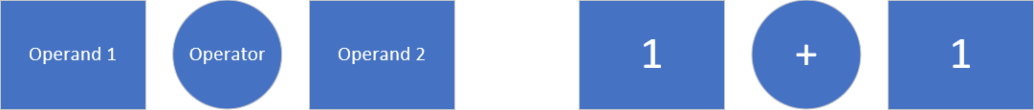
Operatoren
Een operator: veelal een symbool wat een bepaalde bewerking (functie) uitvoert op twee operands (elementen).
Een voorbeeld…
Veel operatoren worden ook gebruikt in de wiskunde en zijn dan ook vaak al bekend.

Slide 17
Operatoren
Optellen : x + y Aftrekken: x - y
Vermenigvuldigen: x * y Delen (float): x/y
Machtsverheffen: x**y Delen (integer): x//y
Overblijfsel: x%y

Slide 18
Operatoren
Gelijk aan* : x == y Niet gelijk aan* : x != y
Groter dan : x > y Kleiner dan : x < y
Groter of gelijk: x >= y Kleiner of gelijk : x <= y

Slide 19
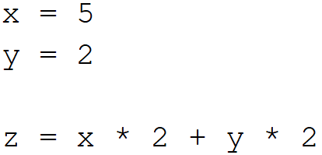
Operatoren
Een expressie is een combinatie van variabele, waardes, functies en operatoren die hereleidbaar zijn naar één waarde.
Voorbeeld:

Slide 20
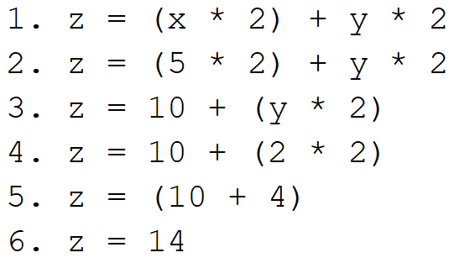
Operatoren
Het programma
Het berekenen van “z”

Slide 21
Booleaanse logica

Slide 22
Operatoren … Booleaanse logica
Operands type: Boolean
Uitkomst: Boolean
OR: x or y
AND : x and y
NOT: not x

Slide 23
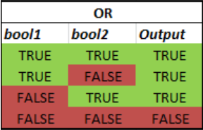
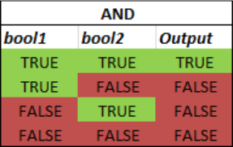
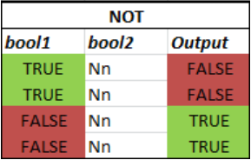
Booleaanse logica

Slide 24

If – else statements (branching)

Slide 25
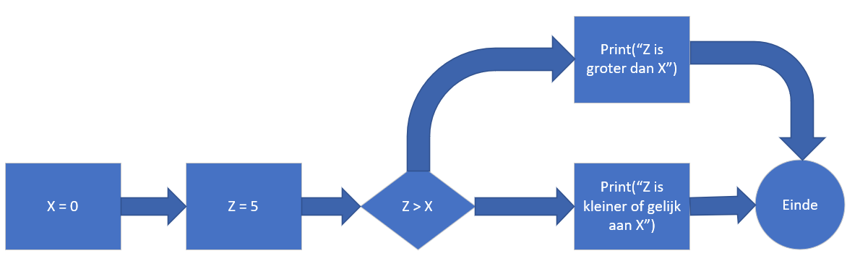
Branching – Waarom?
Branching stelt ons in staat om keuzes te maken als het gaat om het uitvoeren van bepaade instructies.

Slide 26
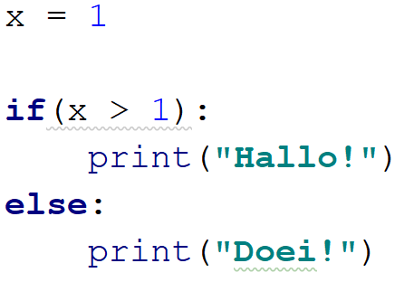
Branching
Onderdelen:
Keywords
Condities
Codeblokken
Whitespace (indenties)

Slide 27
Branching
Onderdelen:
Keywords
Condities
Codeblokken
Whitespace (indenties)

Slide 28
Branching
Onderdelen:
Keywords
Condities
Codeblokken
Whitespace (indenties)

Slide 29
Branching
Onderdelen:
Keywords
Condities
Codeblokken
Whitespace (indenties)

Slide 30
Branching
Onderdelen:
Keywords
Condities
Codeblokken
Whitespace (indenties)

Slide 31
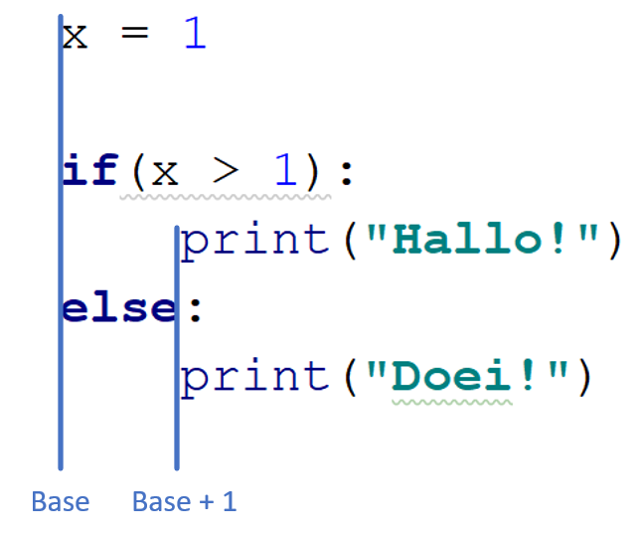
Branching

Slide 32
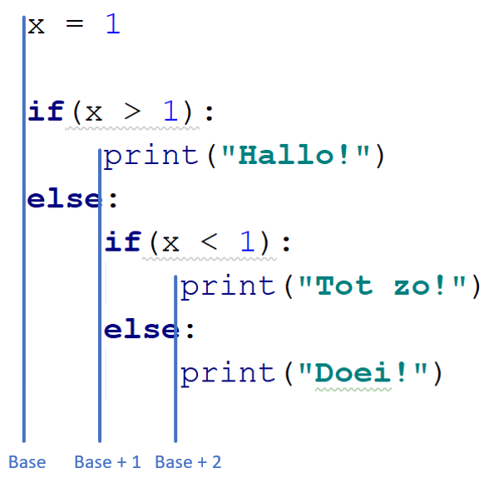
Branching

Slide 33
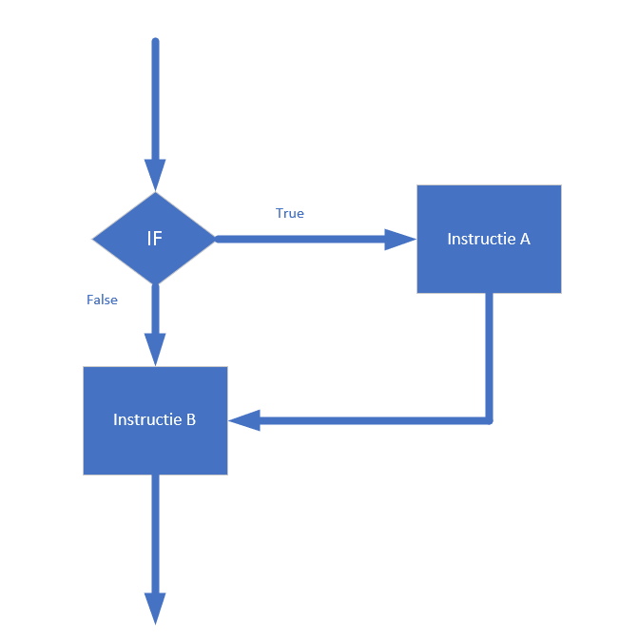
Branching

Slide 34
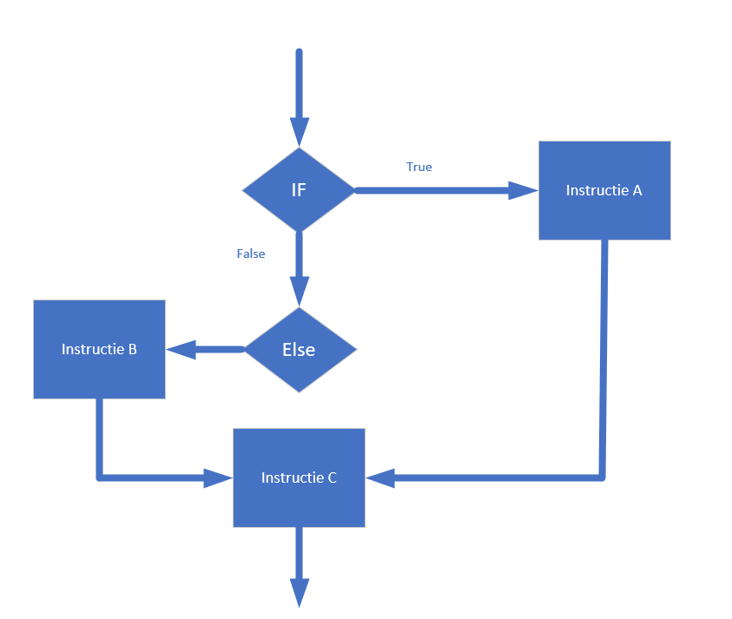
Branching

Slide 35
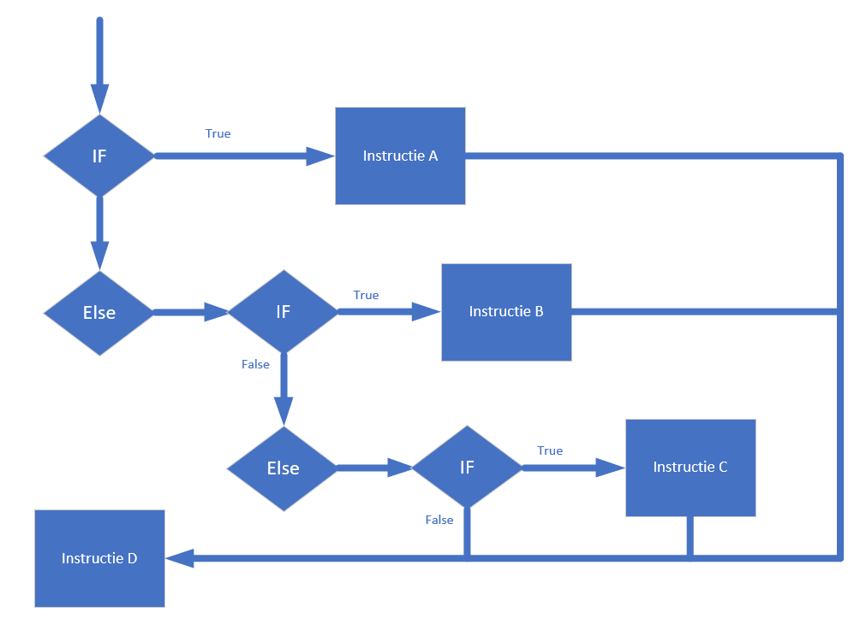
Branching

Slide 36
Arrays

Slide 37
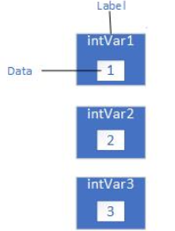
ArrayS – Wat is het?
Een verzameling van data elementen.
Hoe realiseren we dit momenteel?
Maken van individuele variabele
Waarom is dit “onhandig”?

Slide 38
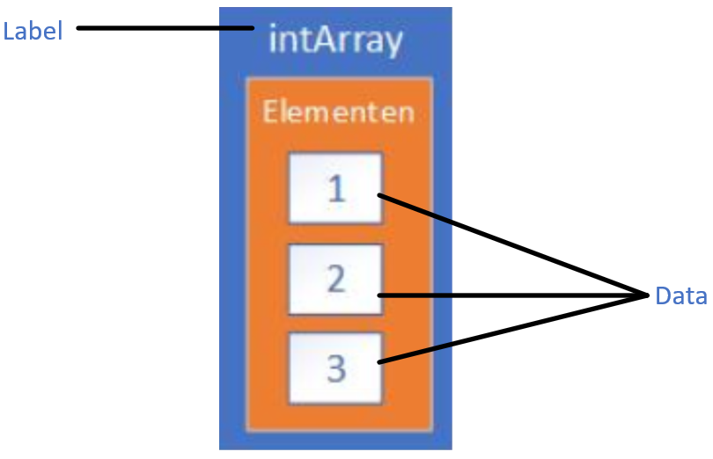
ArrayS - Wat is het?

Slide 39
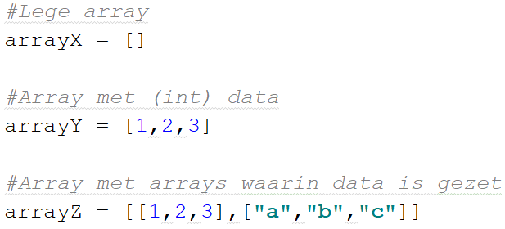
Array – Hoe passen we dit toe?

Slide 40
Array - indexen
Een array bestaat dus uit verschillende elementen.
De elementen hebben een eigen (vaste) positie binnen de array, dit wordt aangegeven met een getal (de index!)
Arrays beginnen bij 0 (eerste element), voor elk element wat hierop volgt wordt de index verhoogt met 1.

Slide 41
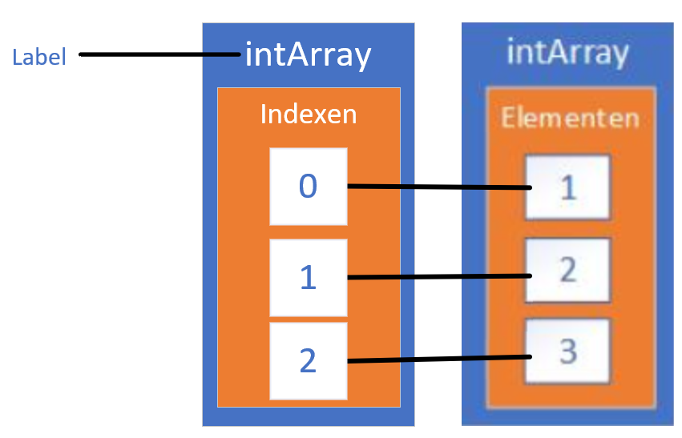
Array - indexen

Slide 42
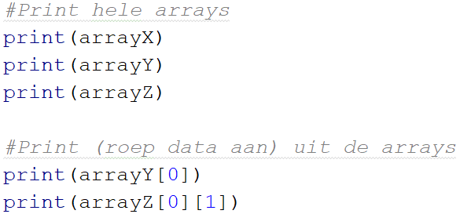
Array – Het aanroepen van data

Slide 43
Loops

Slide 44
Loops
Herhalen van instructies
Wanneer is dit handig?
Verzamelingen van data waarin we de data één voor één willen ‘bewerken
“Voor elk element x in verzamling y voer instructie … uit”

Slide 45
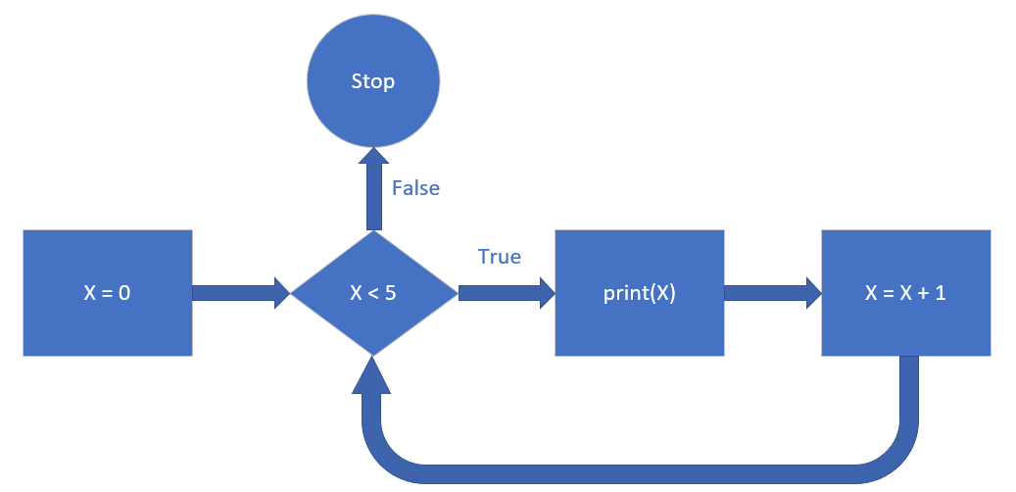
Loops - WHile
Een voorbeeld…

Slide 46
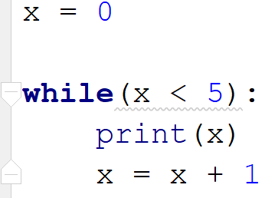
Loops - WHile
Conditie variabele
Keyword
Conditie
Codeblok
Bewerking van conditie variabele

Slide 47
Loops - WHile
Conditie variabele
Keyword
Conditie
Codeblok
Bewerking van conditie variabele

Slide 48
Loops - WHile
Conditie variabele
Keyword
Conditie
Codeblok
Bewerking van conditie variabele

Slide 49
Loops - WHile
Conditie variabele
Keyword
Conditie
Codeblok
Bewerking van conditie variabele

Slide 50
Loops - WHile
Conditie variabele
Keyword
Conditie
Codeblok
Bewerking van conditie variabele

Slide 51
Loops - WHile
Conditie variabele
Keyword
Conditie
Codeblok
Bewerking van conditie variabele

Slide 52
Loops - While
Wat als we de stap “X = X + 1” verwijderen?

Slide 53
Loops - for
Waarom twee soorten loops?
While – Voert instructies een vooraf onbepaald aantal keer uit.
For – Voert instructies een vooraf bepaald aantal keer uit.

Slide 54
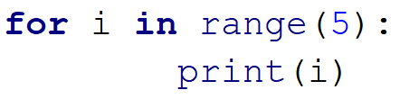
Loops - for
Keyword
Variabele
Verzameling
Codeblok

Slide 55
Loops - for
Keyword
Variabele
Verzameling
Codeblok

Slide 56
Loops - for
Keyword
Variabele
Verzameling
Codeblok

Slide 57
Loops - for
Keyword
Variabele
Verzameling
Codeblok

Slide 58
Loops - for
Keyword
Variabele
Verzameling
Codeblok

